Slide 1

Abschlusspräsentation Cloud-Projekt
Challenge 5: „User Experience“
Florian Blessing, Lisa Böhler, Markus Götz, Jan Habersetzer, Wendelin Herrmann

Slide 2
AGENDA
Rückblick Phase 1
Veränderungen
Fallstudie 1
Fallstudie 2

Slide 3
Rückblick Phase 1

Slide 4
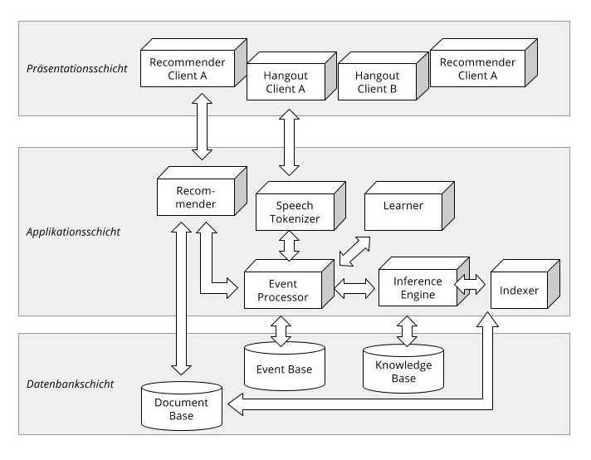
Einordnung in das Gesamtsystem

Slide 5
Fazit von Phase 1

Slide 6
Veränderungen

Slide 8
Fallstudie 1 – „Explorer“

Slide 9
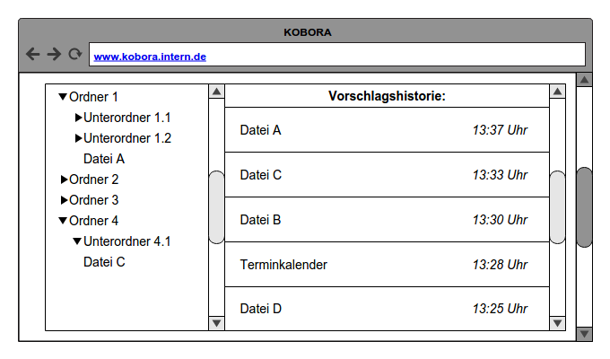
Entwurf

Slide 10
Fallstudie 2 – „Bubbles“

Slide 11
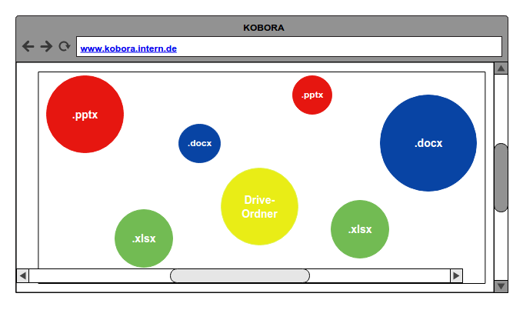
Entwurf

Slide 12
Live-Demo und Fazit

Slide 14
VIELEN DANK!
Gruppenname
Name1, Name2, Name3, Name4
Notes:
Anmerkung: Hier vielleicht nochmal Grafiken der gewählten Lösungen einfügen, damit Grafik reinkommt?

